Slide 1
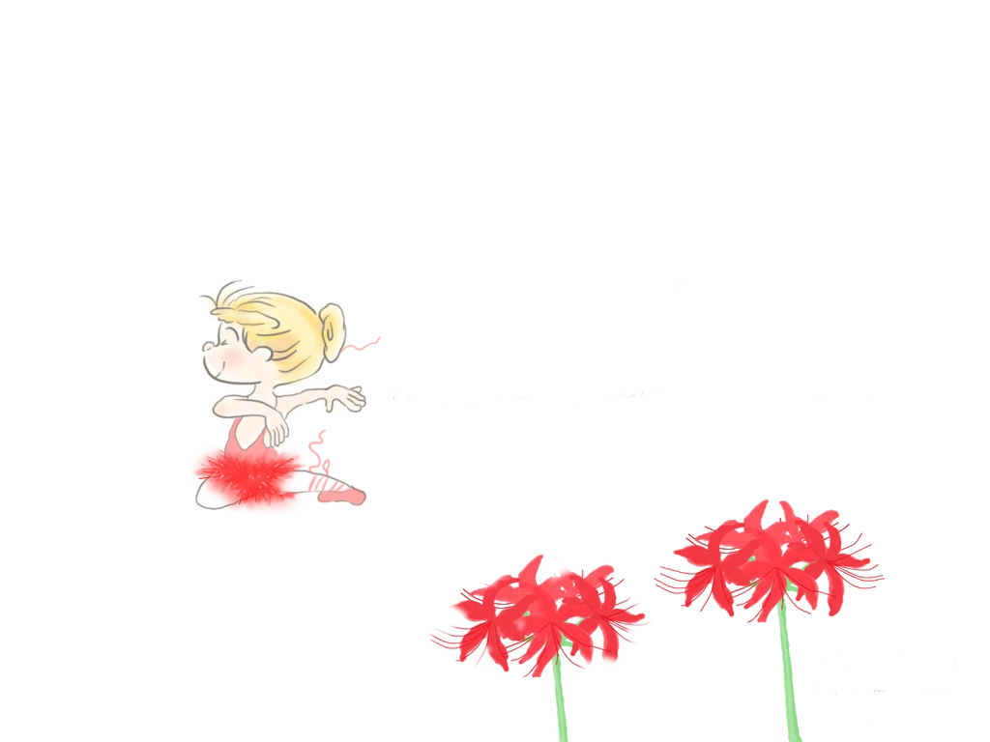
你們要讚美耶和華 在祂的聖所讚美祂
你們要讚美耶和華
第一段
副歌一
第二段
副歌二

Slide 2
你們要讚美耶和華
在祂的穹蒼讚美祂
第一段
副歌一
第二段
副歌二

Slide 3
要因著祂的大能讚美祂 要因著祂的榮耀讚美祂
第一段
副歌一
第二段
副歌二

Slide 4
要因著祂的慈愛讚美祂
凡有氣息都要來讚美祂
第一段
副歌一
第二段
副歌二

Slide 5
我們要讚美耶和華 來敞開胸懷讚美祂
第一段
副歌一
第二段
副歌二

Slide 6
我們要讚美耶和華 來高聲歡呼讚美祂
第一段
副歌一
第二段
副歌二

Slide 7
我們要鼓瑟彈琴讚美祂 我們來擊鼓跳舞讚美祂
第一段
副歌一
第二段
副歌二

Slide 8
我們用絲弦樂器讚美祂 凡有氣息都要來讚美祂
第一段
副歌一
第二段
副歌二

